Slide 1
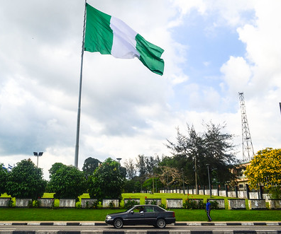
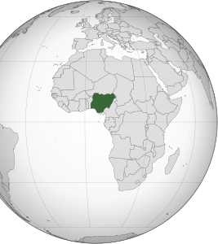
Érdekességek Nigériáról
Vajon tudtuk-e?
Cím: Fénykép, készítette: Ismeretlen a készítő, licenc: CC BY-NC
Cím: Fénykép, készítette: Ismeretlen a készítő, licenc: CC BY-SA

Slide 2
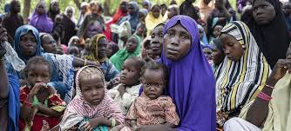
Nigéria Afrika legnépesebb országa.
több mint 206 millió lakossal

Slide 3
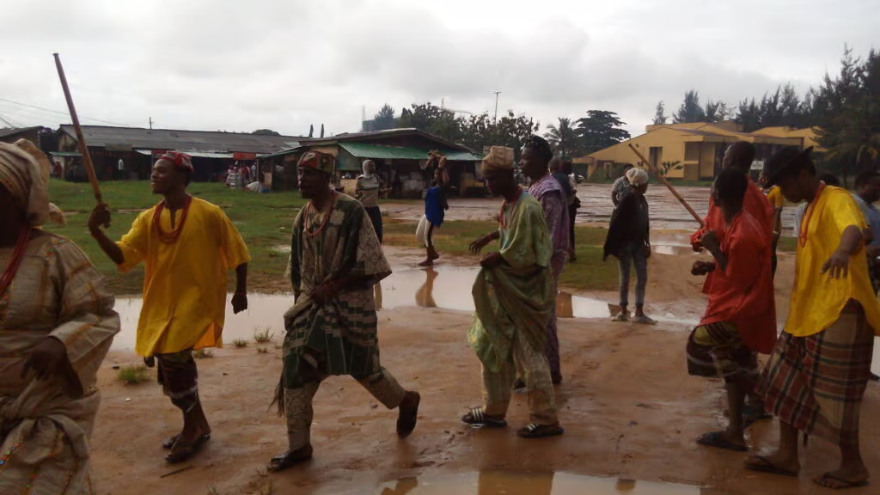
- több mint 250 etnikai csoport él itt.
- több mint 500 nyelvet beszélnek az országban.

Slide 4
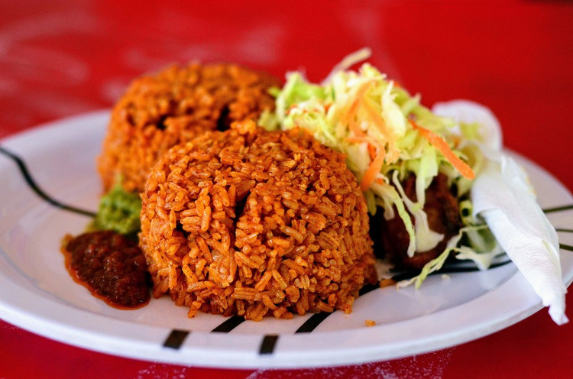
A jollof rizs Nigéria „nemzeti étele”.

Slide 5
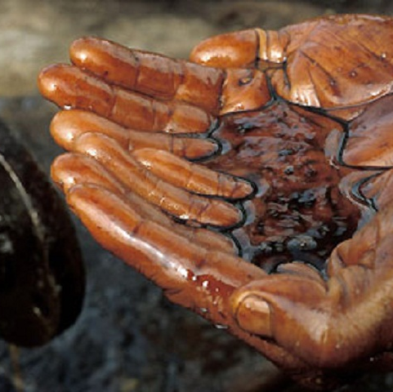
Nigéria Afrika legnagyobb
gáz- és olajértékesítője

Slide 6

Hollywood? Nem, Nollywood!
- több mint 2000
filmet gyártanak évente

Slide 7
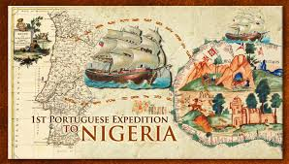
Az első európaiak, akik Nigériát látták,
a portugálok voltak
John Afonso vezetésével, a 15. század végén, körülbelül 1472-ben érkeztek a mai Nigéria partjaihoz.

Slide 8

A futball nagyon népszerű az országban

Slide 9
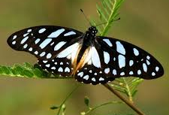
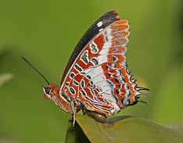

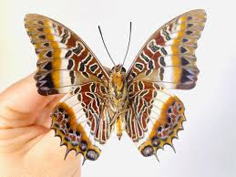
Nigériában hatalmas számú pillangófaj él
- több mint 1500 azonosított pillangófaj

Slide 10

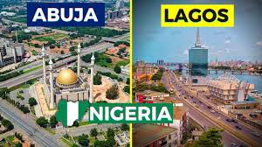
A legnagyobb város nem a főváros

Slide 11
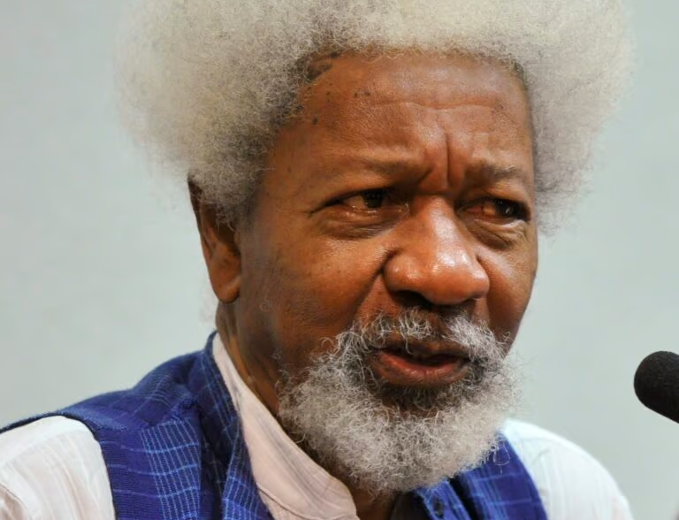
Az első afrikai férfi, aki Nobel-díjat nyert,
nigériai volt
Wole Soyinka drámaíró
és költő
(1986)

